Slide 1
Mälardalens universitets erfarenheter av överföring av Individuella studieplaner till Ladok
Ann-Sofie Jonsson, forskarutbildningssamordnare

Slide 2
Bakgrund
244 aktiva doktorander
14 forskarutbildningsämnen
4 akademier – 7 forskningsadministratörer + 1 central admin
4 kollegiala utskott (del av fakultetsnämnden)

Slide 3
Bakgrund – ISP processen
Internt utvecklat digitalt system (W-ISP)
ISP fastställs tre månader efter antagning
Årlig gemensam uppföljning
Fastställande sker i berört utskott
Doktorand - HLL – forskarutbildningsledare - Utskott

Slide 4
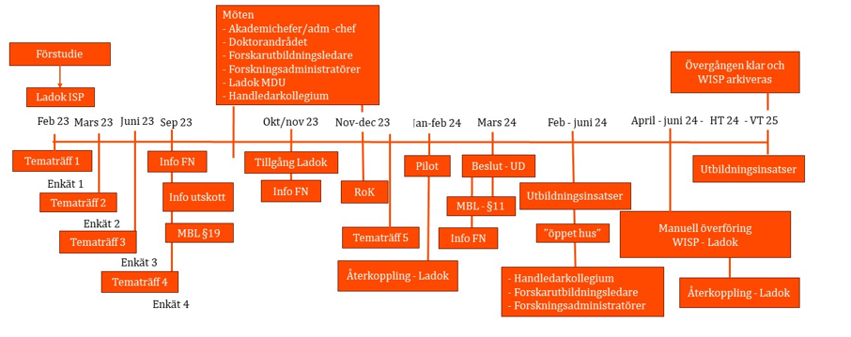
Förberedelser - tidplan

Slide 5
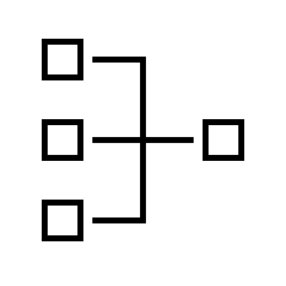
Vår process för överföring
Doktoranders ISP fastställdes under mars i den årliga uppföljningen
Det digitala systemet stängdes för revidering - 9 april.
Enbart läsbehörighet
Forskningsadministratörer samlades för gemensam överföring.
10 april - 16 april, kl 9-15.
Fastställda versioner i W-ISP fördes över till Ladok, samt grunddata
Manuell överföring av all information från W-ISP till Ladok för nyantagna.

Slide 6
Mer i detalj
Sparade ”frysta” versioner i pdf – Fastställd version X, DATUM
Fyra versioner i W-ISP blev fyra versioner i Ladok
Laddade upp versionerna under ”övrig dokumentation”
Skrev i ”Antagen till”: Fastställd version 1, se fastställd version 1 under övrig dokumentation.
Tvingade igenom godkännande processen.
Återupprepade tills doktorand var i ”rätt version”
Fyllde i grunduppgifter

Slide 7
Undantag
Doktorander som snart ska disputera kommer att vara kvar i W-ISP.
Doktorander som är under antagning eller ska fastställa sin ISP inom tre månader har processen i WISP och läggs sedan in i Ladok.
Antagna doktorander som avvikit från studierna läggs in i Ladok i mån av tid under 2024.
- Doktorander som har disputerat eller avlagt licentiatexamen (och sedan slutat) eller doktorander som begärt studieavbrott arkiveras.

Slide 8
Vad ska doktorand och handledare göra?
Alternativ 1: Doktorand och handledare bestämmer sig för att föra över den information som finns fastställd i tidigare versioner i W-ISP till Ladok ISP. Det vill säga tittar i beslutad ISP och för över informationen så att den finns i Ladoks version (pdf:er finns även i Ladok med all den informationen).
Alternativ 2: Doktorand och handledare bestämmer sig för att inte föra över någon information som sedan tidigare är beslutad utan fortsätter planeringen i Ladok ISP.

Slide 9
Utbildningsinsatser och manualer
Utbildning av alla handledare via handledarkollegierna
Öppna hus under våren och hösten för doktorander (och handledare som önskar)
Manual för doktorand-vy respektive handledar-vy (under utveckling)
Inspelningar med genomgångar av systemet (planerat)
Exempel-ISP inklusive hur lärandemålen kan uppnås (planerat)

Slide 10
”Hinder” på vägen
Handledare utanför MDU kan inte läggas in (känt sedan tidigare), förslag på lösningar finns.
Doktorander antagna till forskarutbildning enligt 93-års studieordning kan inte läggas in.
Lärandemålen är utifrån examen
Flera av våra doktorander är antagna till doktor men kommer avlägga licentiat som delmål. Det innebär att lärandemålen inte är för licentiatexamen. Förslag till Team Ladok kring detta.

Slide 11
Avslutande reflektioner
Överföringen gick över förväntan!
Stödet från team Ladok har och är fantastiskt
Tips: om ni ska föra över pdf – spara ned dessa innan ni startar för att spara tid.
Önskar er som är i startgroparna lycka till, och hör av er om ni undrar något!

